Slide 1
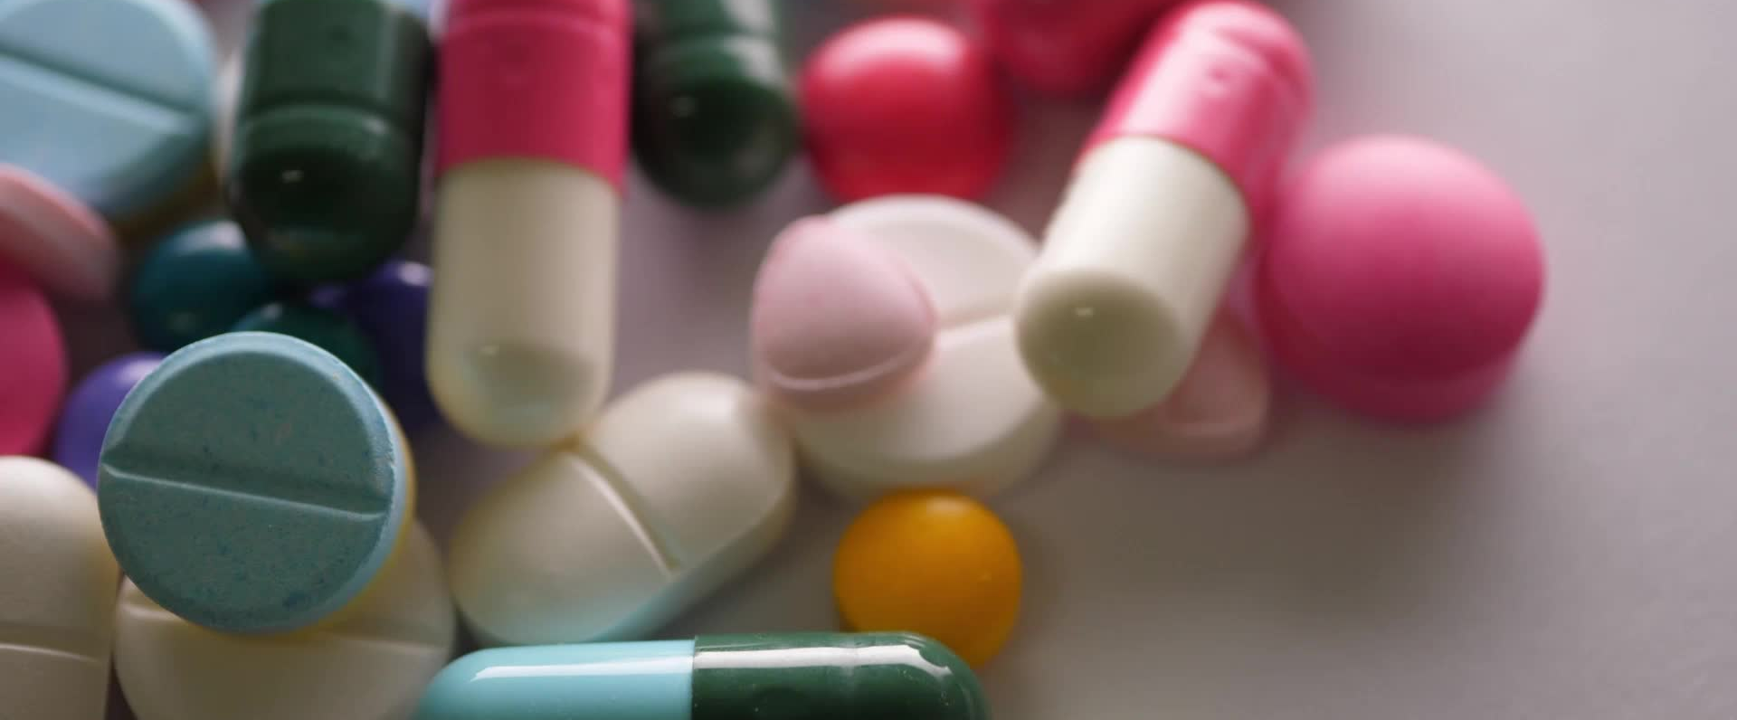
Medicatie toedienen via de slijmvliezen
.

Slide 2
handhygiëne
Pas bij het toedienen van medicatie via de slijmvliezen (neusdruppels / oogdruppels / oordruppels) altijd zorgvuldig handhygiëne toe! Slijmvliezen zijn erg gevoelig voor infecties.

Slide 3
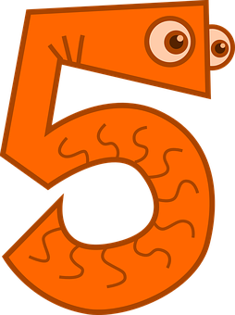
Basisregels medicijnen toedienen. (5 stappen)
Juiste medicijn
Juiste cliënt
Juiste tijdstip
Juiste manier van toedienen
Juiste dosis
Notes:
Juiste medicijn: kijk goed of je de juiste medicatie hebt.
Juiste cliënt: controleer of je niet per ongeluk de medicatie van een andere cliënt geeft. Een verkeerd doosje pakken gebeurt snel onder hoge tijdsdruk.
Juiste tijdstip: weet wanneer je de medicatie moet toedienen. Bijvoorbeeld voor of na het eten of in de ochtend of juist in de avond. Daarnaast moeten de momenten waarop je het medicijn geeft natuurlijk goed verspreid over de dag liggen.
Juiste manier van toedienen: zorg dat je weet hoe en waar je het medicijn moet toedienen. Want de werking kan aanzienlijk veranderen als je het op de verkeerde manier doet.
Juiste dosis: de komma verkeerd gelezen? Of in plaats van 10 milligram 10 gram gegeven? Je denkt misschien dat je die fout nooit zult maken, maar het gebeurt toch! Controleer daarom altijd een keer extra of de dosis klopt.

Slide 4
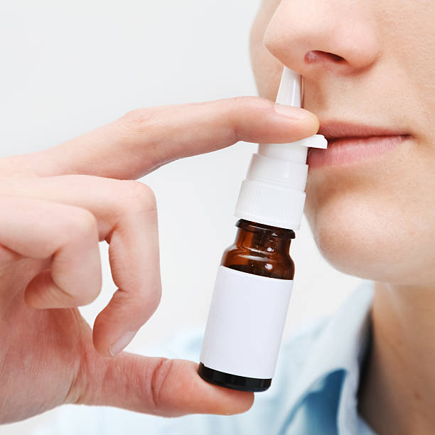
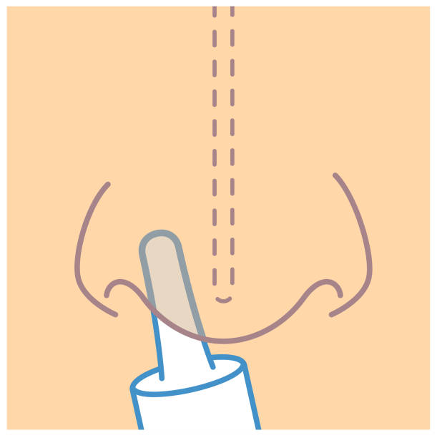
Neusdruppels - spray
Toedienen:
Met een pipet in de neusgaten (hoofd iets achterover kantelen)
Met een spray
Evt. met een wattenstokje voor zalf
Voor gebruik moet de neus altijd gesnoten worden.
Neusdruppels/ spray moet helder zijn.
Mogen niet langer bewaard worden dan 3 maanden.
Notes:
Neusdruppels (rhinoguttae) worden met een pipet in de neusgaten
gebracht. Voor gebruik moet de neus gesnoten worden. Daarbij
mag niet luid en krachtig gesnoten worden (‘trompetteren’), omdat
daardoor geïnfecteerd slijm naar het middenoor of naar de voor-
hoofdsholte wordt gestuwd. Daardoor kan een oorontsteking of
voorhoofdsholteontsteking ontstaan. Hard snuiten mag wel,
maar alleen als de luchtstroom door een van beide neusgaten
vrij naar buiten kan, terwijl het andere neusgat dichtgedrukt wordt.
Om de druppels in de neus te brengen, moet het hoofd iets achter-
over gehouden worden. De druppels kunnen dan zachtjes opgesno-
ven worden. Bij het druppelen moet het hoofd niet te ver achterover
gehouden worden, omdat anders de druppels via de neus in de
keelholte komen. De druppelaar moet telkens na het gebruik onder
de kraan worden schoongemaakt. Neusdruppels moeten helder
zijn en mogen niet langer worden bewaard dan drie maanden.

Slide 5
Oogdruppels
Het oog is een zeer gevoelig orgaan. Daarom grote zorgvuldigheid met hygiëne!Raak de druppelaar nooit met de handen of ogen aan.
Houdt het flesje op zijn kop en knijp er voorzichtig in om een druppel vrij te laten komen.
De client moet het hoofd achterover houden.
Laat de client naar boven kijken en trek het onderste ooglid wat omlaag. Er ontstaat dan een gootje waar de druppels in kunnen vallen.
Daarna laat je het ooglid los en laat je de client een aantal keer knipperen.
Een geopend flesje oogdruppels mag niet langer dan 1 maand gebruikt worden.
Notes:
Oogdruppels (oculoguttae) zijn oplossingen van geneesmiddelen,
bestemd voor het oog. Het oog is een zeer gevoelig orgaan. Daar-
om wordt bij de bereiding van oogdruppels grote zorgvuldigheid
betracht wat zuiverheid, steriliteit en afwezigheid van deeltjes be-
treft. Er bestaan diverse soorten oogdruppelflesjes waarmee de
oogdruppels in het oog kunnen worden gedruppeld. Vaak zijn deze
flesjes van plastic gemaakt. In omgekeerde stand worden deze fles-
jes als druppelaar gebruikt door er voorzichtig in te knijpen. Bij het
druppelen moet worden voorkomen dat de vloeistof wordt veront-
reinigd. De patiënt moet daarom het uiteinde van de druppelaar
nooit met de handen of met de oogharen aanraken. Bij het indrup-
pelen dient het hoofd wat achterover gebogen te worden en naar
boven gekeken. Daarna wordt het
onderste ooglid
onderste ooglid omlaag getrok-
ken. Er ontstaat dan een ‘gootje’ waarin de oogdruppels kunnen
vallen. Hierna wordt het ooglid weer losgelaten en knippert de pa-
tiënt enkele malen met de ogen. Zo nodig worden deze handelin-
gen bij het andere oog herhaald. Per keer is één druppel meer dan
voldoende. Meer druppels worden onmiddellijk uit het oog ge-
spoeld. Om te voorkomen dat de druppels via de traanbuis in de
neusholte terechtkomen kan de traanbuis, vlak naast de neus, een
minuut worden dichtgedrukt.
De gebruikstermijn van oogdruppels is beperkt. Een flesje dat een-
maal open is geweest, mag niet langer dan één maand worden ge-
bruikt

Slide 6
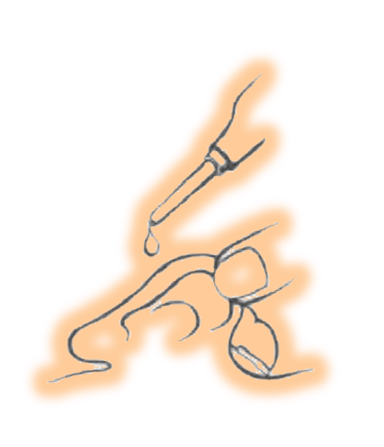
Oordruppels
Oordruppels worden gebruikt voor aandoeningen in de gehoorgang.
Als de oordruppels in de koelkast bewaard moeten worden, voor toediening eerst op kamertemperatuur brengen. Want koude oordruppels voelen erg onprettig.
Laat de client het hoofd opzij houden.
Laat vervolgens de afgesproken hoeveelheid druppels in het oor vallen.
Daarna kan eventueel het oor zachtjes gemasseerd worden. De druppels komen daardoor verder in de gehoorgang.
Notes:
Oordruppels (otoguttae) worden gebruikt voor aandoeningen in de
gehoorgang. Als de oordruppels in de koelkast bewaard moeten
worden, moeten ze voor toediening eerst in de hand op kamertem-
peratuur worden gebracht. Koude oordruppels voelen erg onaange-
naam.
De patiënt brengt voor het inbrengen van de oordruppels het hoofd
opzij en laat vervolgens enkele druppels in de ingang van de ge-
hoorgang vallen. Door daarna het oor zachtjes te masseren komen
de druppels verder in de gehoorgang.
Keel-, neus- en oorartsen schrijven bij een
middenoorontsteking
middenoorontsteking
oordruppels voor het middenoor voor. Meestal is er dan een ope-
ning in het trommelvlies. Deze oordruppels moeten voldoen aan
dezelfde strenge eisen als oogdruppels en zijn na opening slechts
één maand te gebruiken.

Slide 7
Nog wat nieuws gehoord?

